Slide 1
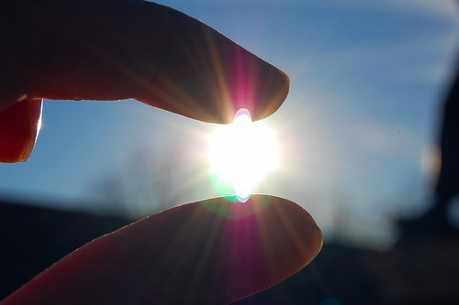
Apie šviesą eilėmis
Radviliškio Gražinos pagrindinė mokykla
Mokinė: Ema Musneckytė, 7c klasė
Mokytoja: Vilma Mikalauskienė
Eiles recenzavo lietuvių k. mokytoja D. Juodžbalienė
2015

Slide 2
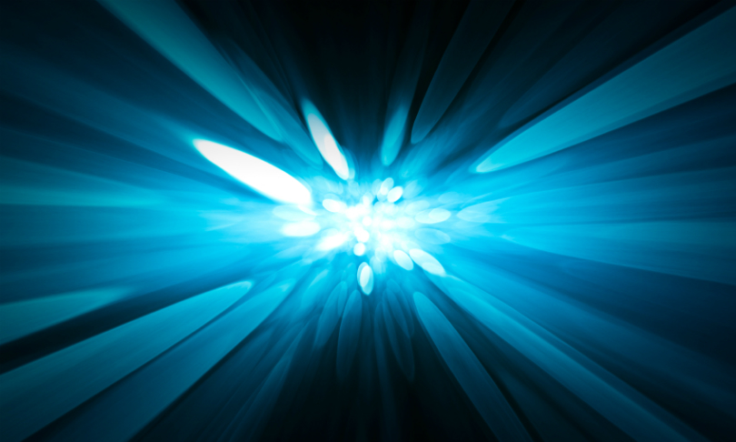

Darbo tikslas
Apibūdinti šviesos reiškinius fizikiniu ir meniniu požiūriu;
Sudominti fizikos mokslu poetiškos sielos žmones;
Fizikus supažindinti su dalykais, kurių galbūt nežinojote;
Lyrikams padėti prisiminti dalykus, kuriuos puikiai žinojote, bet galbūt pamiršote;

Slide 3
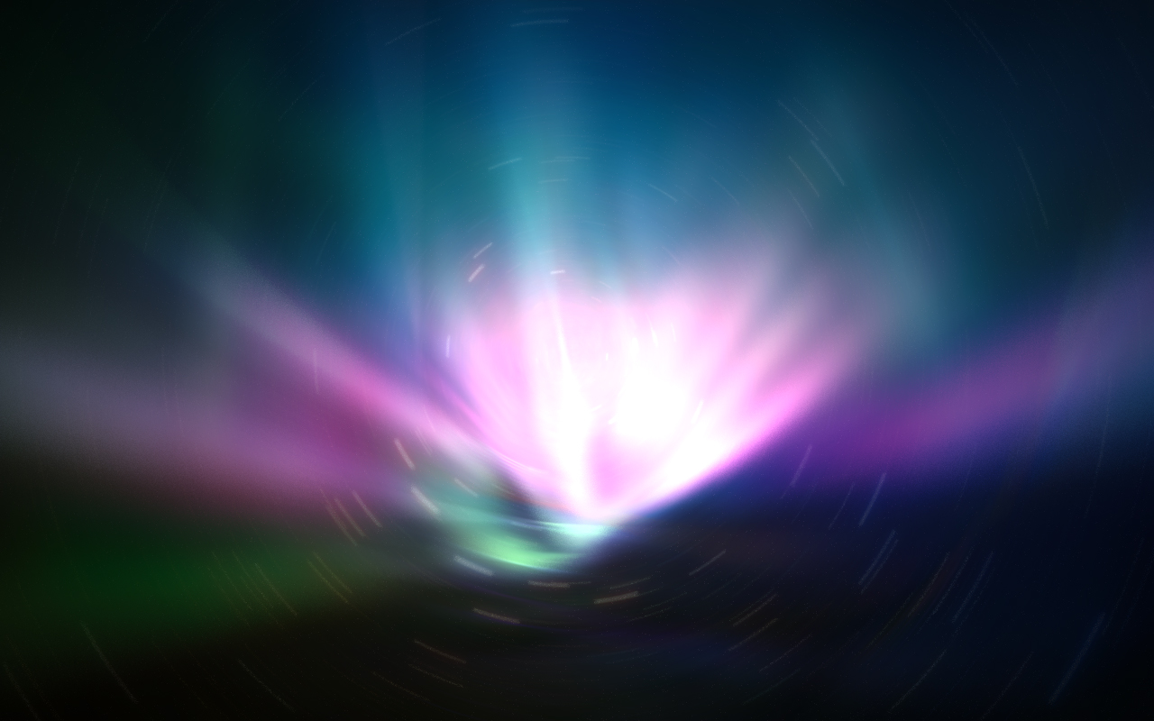
Turinys
Darbo tikslas
Teorijos pradžia
Šviesos šaltiniai
Vaivorykštė. Kas tai?
Bandymas: šviesos spektro gavimas namuose
7-okų eilės apie vaivorykštę
Apie spalvas
Šviesos menas (video)
Bandymas: ar vienoda spalva?
J. Degutytės eilės
Saulės laikrodis
Apie deimantą
Deimantas ir spektras
Tai įdomu!
I. Petkevičiūtės eilės
Šviesos ir šešėlio efektai scenoje
Pasitikrink
Testas
Info šaltiniai
Autorės nuotrauka
Ačiū už dėmesį!

Slide 4
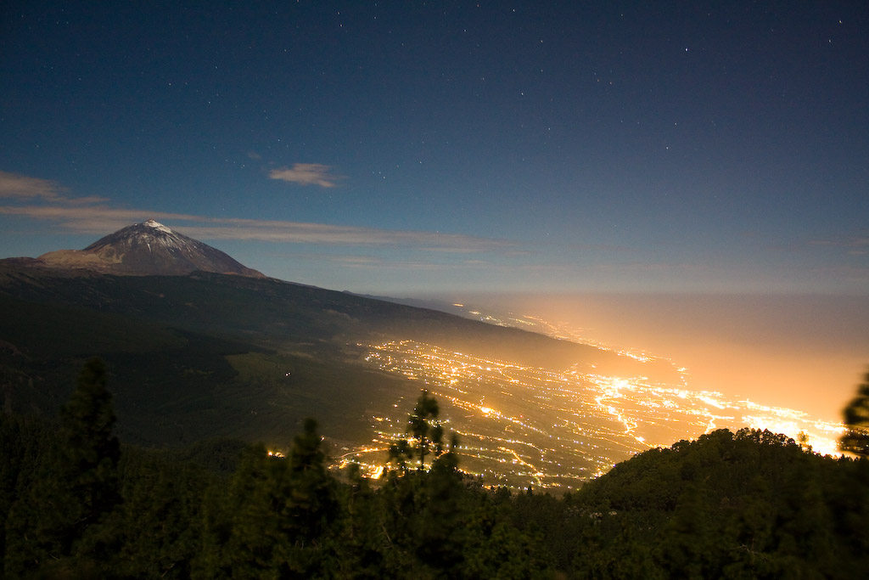
„Visų akys skirtingai mato“.
Šiame darbe akivaizdžiai tai pajusite bei pamatysite.
Gero žiūrėjimo! 

Slide 5
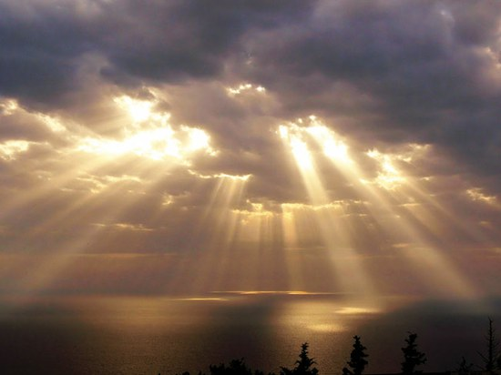

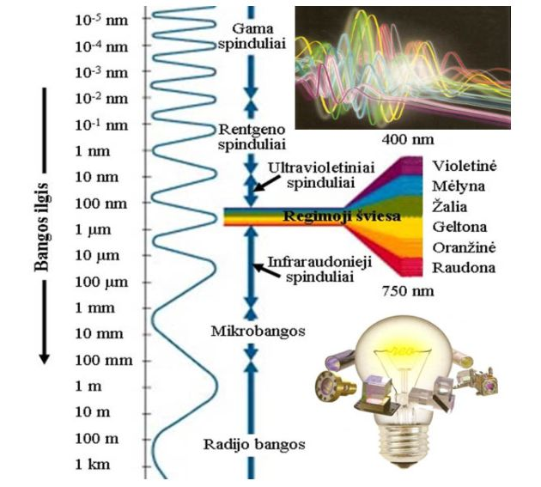
Teorijos pradžia...
Šviesa- elektromagnetinis spinduliavimas, kurio bangos ilgis yra matomas akiai.
Iki mūsų išmaniųjų laikų, niekas neišrado nieko greitesnio už šviesos greitį.

Slide 6
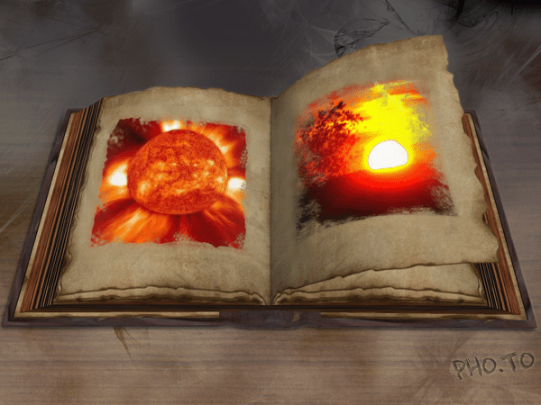
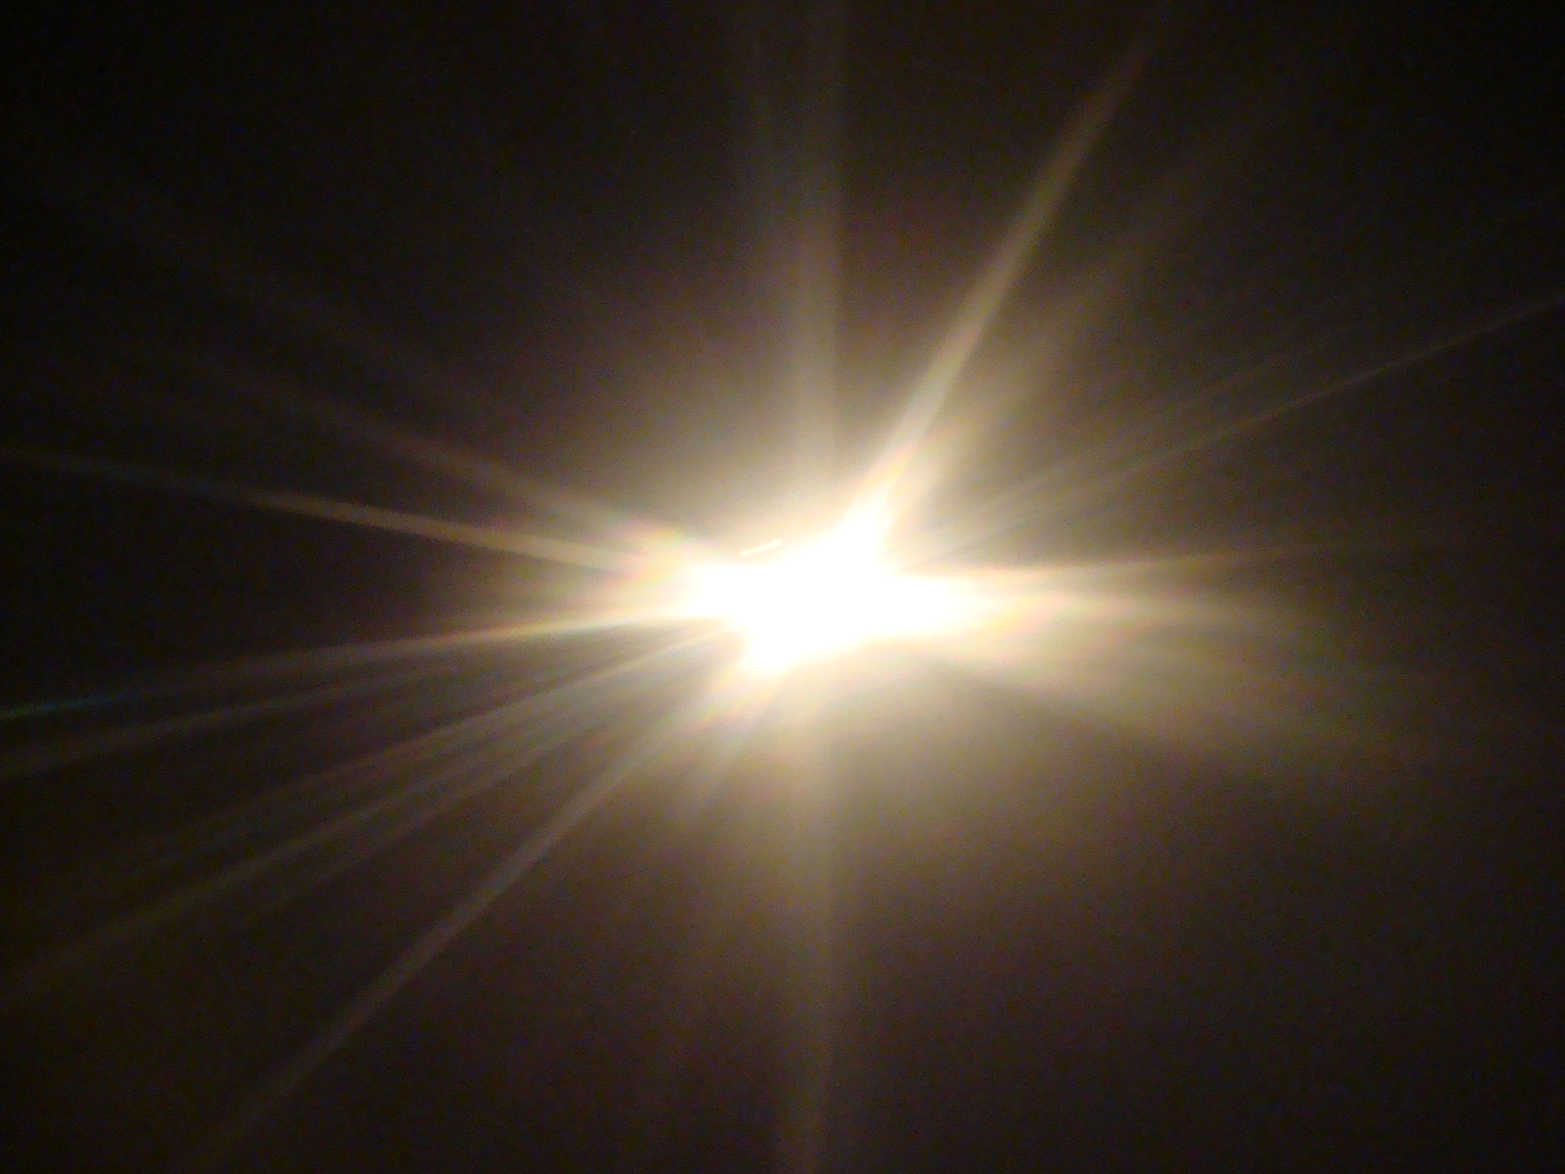
Menininkams šviesa yra lyg gyvybės lopšys, Saulės dukra.
Šviesa - tai gražus reiškinys, kuris yra mūsų žmonijos pradininkas bei kūrėjas.
Tarp „menininkų“ esu ir aš...

Slide 7
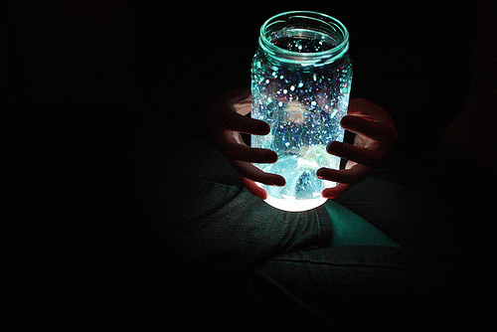
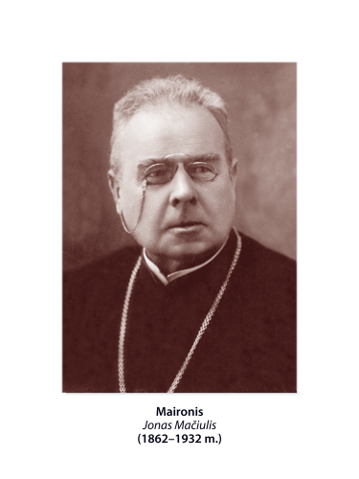
Šviesos šaltiniai:
fizikiniai ir literatūriniai

Slide 8
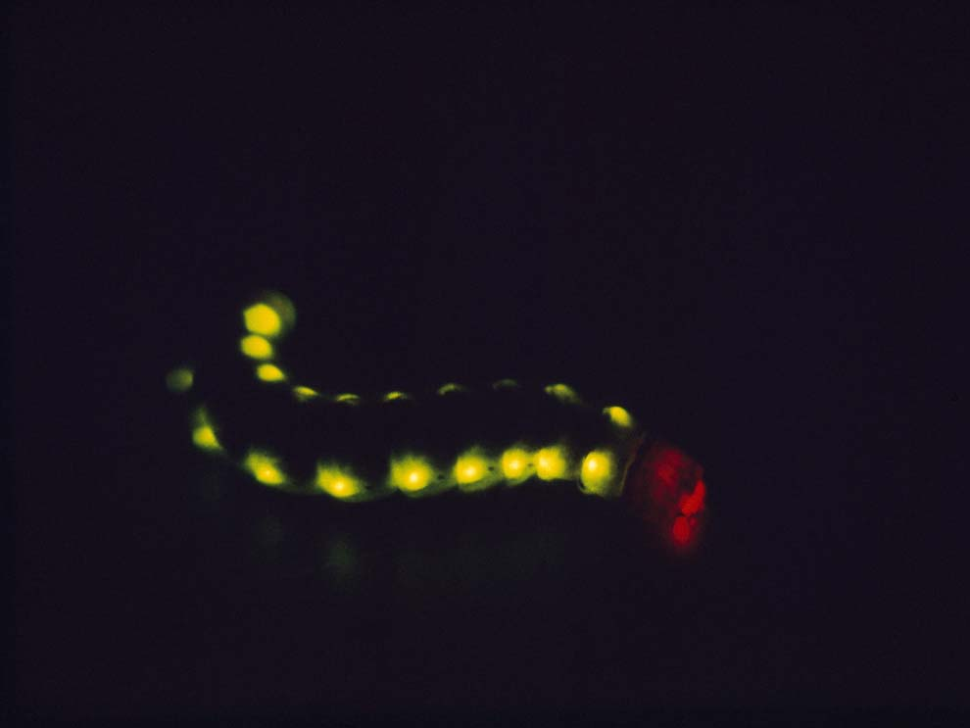

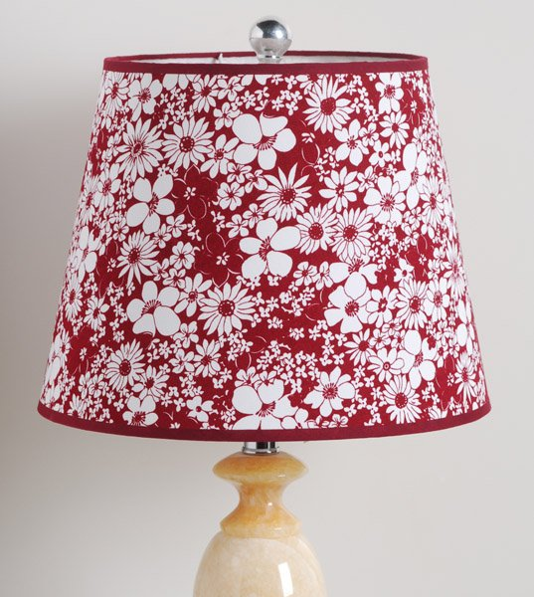
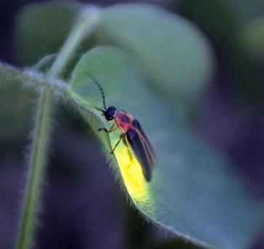
Šviesos šaltiniai (fizikoje)
Dirbtiniai Gamtiniai
Tai šaltiniai, pagaminti žmogaus. Tai šaltiniai, sukurti gamtos.

Slide 9
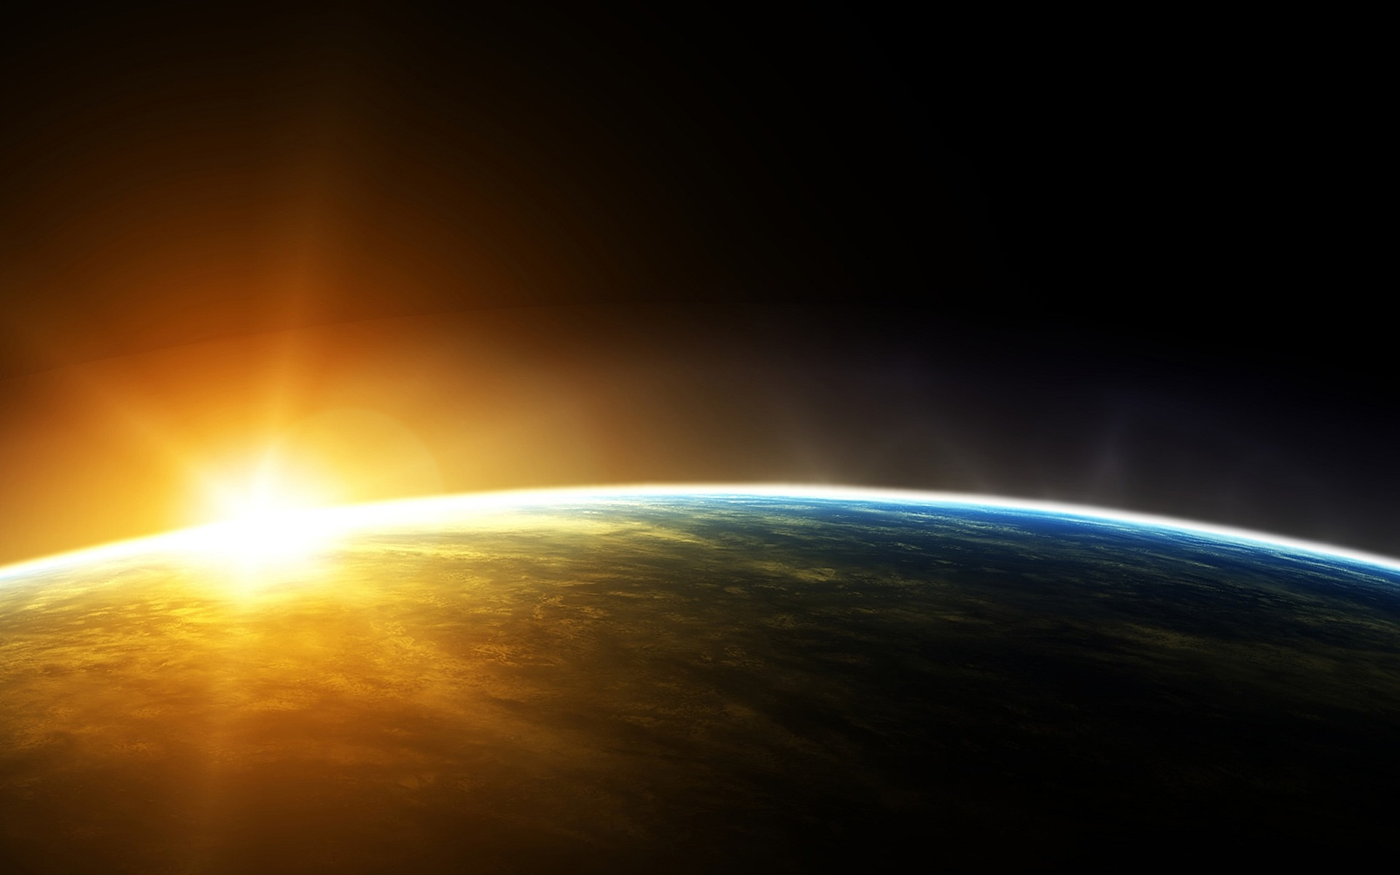
Jau saulėtekis melsvas, spinduliais iškaišytas,
Tvinksta, rausta ir dega lyg veideliai mergaičių,
Kai po langu sužvengia žirgas jauno bernaičio.
Štai ir saulė jau teka. Sveikas, vasaros rytas!
◻ Maironis

Slide 10
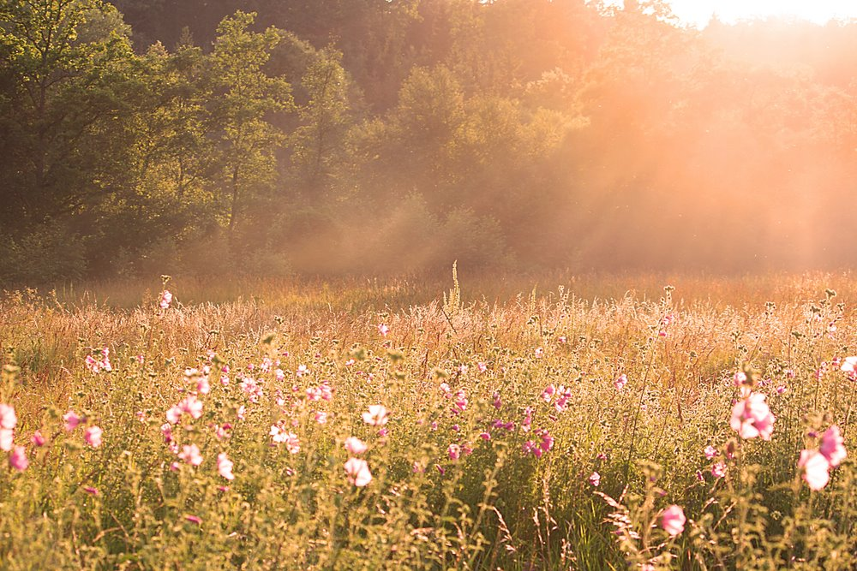
Saulė yra pagrindinis šviesos šaltinis. Ji- tikra menininkė. Ant dangaus ji sugeba nupaišyti vaivorykštę iš paprasčiausio lietaus ir gabalėlio savęs, sukurti pašvaistę, stulbinančiai gražų saulėlydį... 

Slide 11
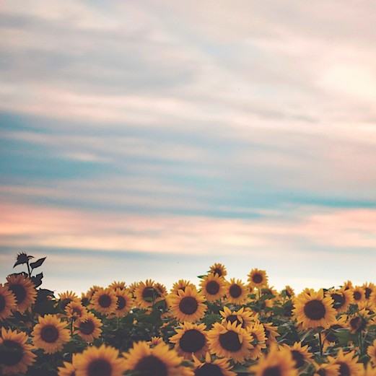
Tyliai šlamančių medžių poros
Svyrinėja lauko gale.
Juos užlieja laimingas oras,
Visagalės Saulės galia.
Ji nuglosto žydinčią liepą,
Jai paduoda viedrą vandens,
Ji didžiuliam ąžuolui liepia
Jai uždėt rankas ant liemens.
H. Radauskas

Slide 12
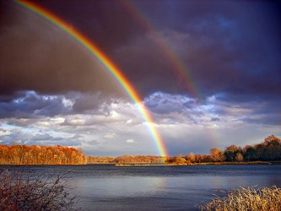
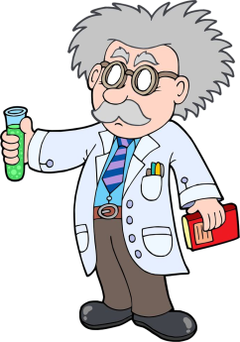
Vaivorykštė. Kas tai?
Saulės spinduliams apšvietus lietaus lašelius, danguje galime išvysti įvairiaspalvį lanką - vaivorykštę. Ji atsiranda, kai šviesos spinduliai lūžta lietaus lašuose priešingoje dangaus pusėje, negu yra saulė. Vaivorykštę sudaro septynios spalvos. Jos išsidėsčiusios tokia pat tvarka kaip ir baltos šviesos spektre, tačiau matoma viršutinėje dalyje violetinė, o apatinėje- raudona spalva.

Slide 13
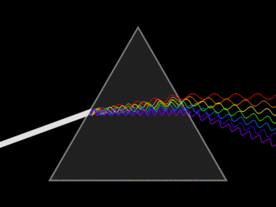
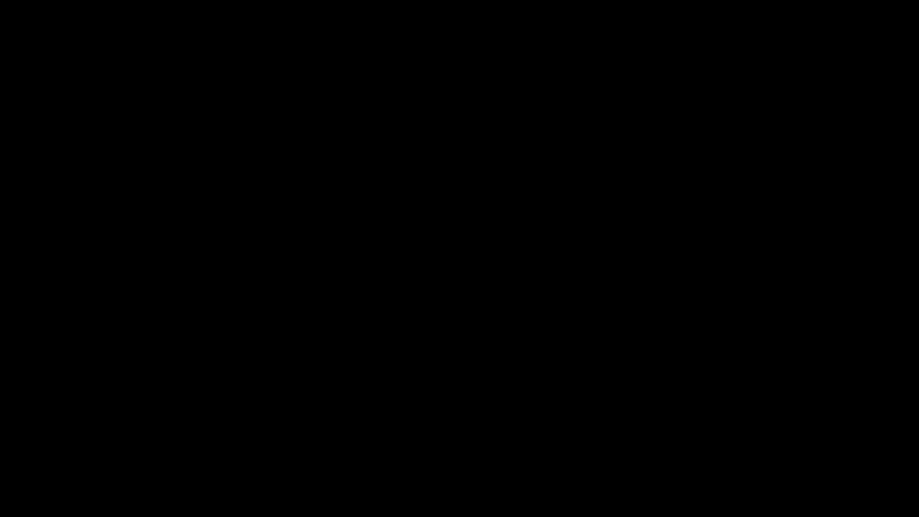
Vandens lašai = prizmė

Slide 14
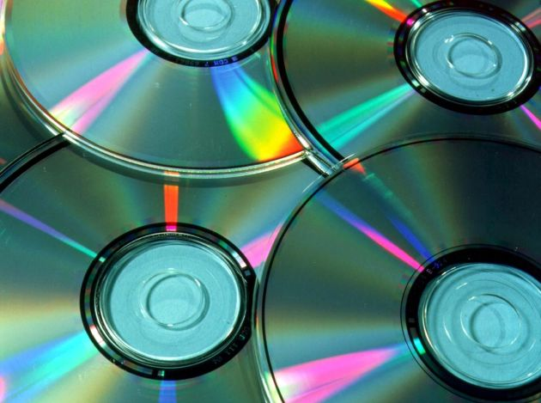
Bandymas
Šviesos spektro gavimas namuose
IŠVADA: ant kompaktinio disko matome visas vaivorykštės spalvas, vadinasi balta šviesa suskaidyta į spektrą.

Slide 15
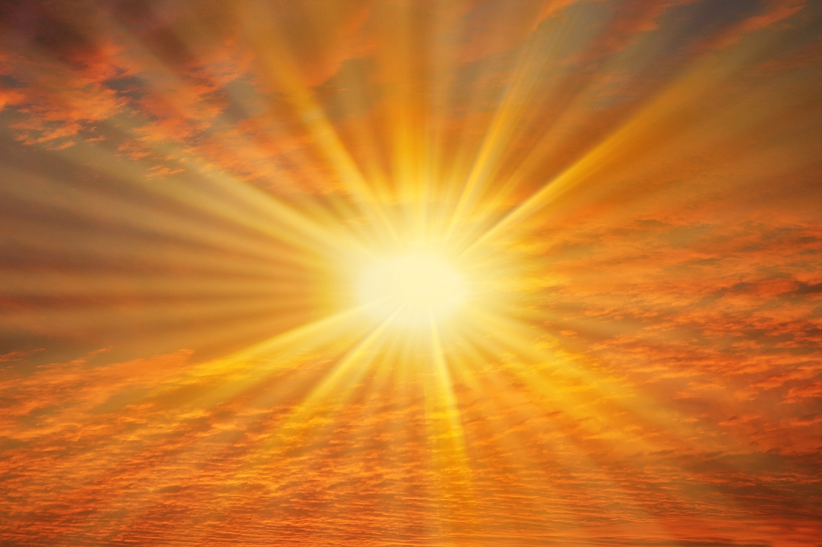
Ji spalvota ir graži,
Bet svarbiausia, nuostabi!
Saulė šviečia, lietus lyja,
Vaivos juosta vėl atgyja!

Slide 16
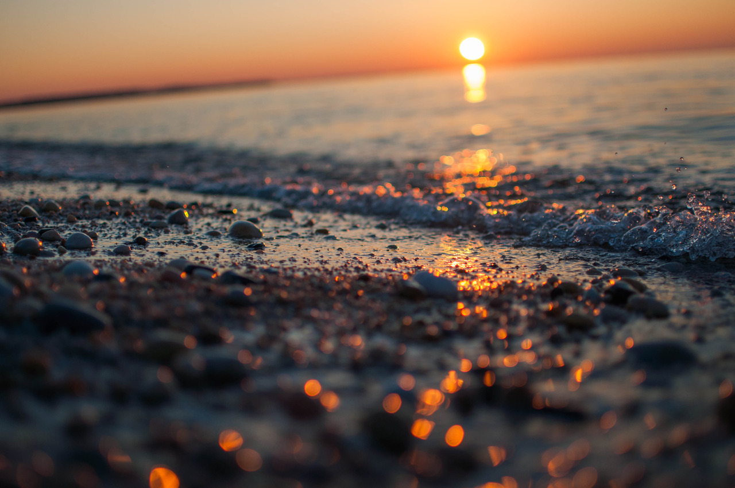
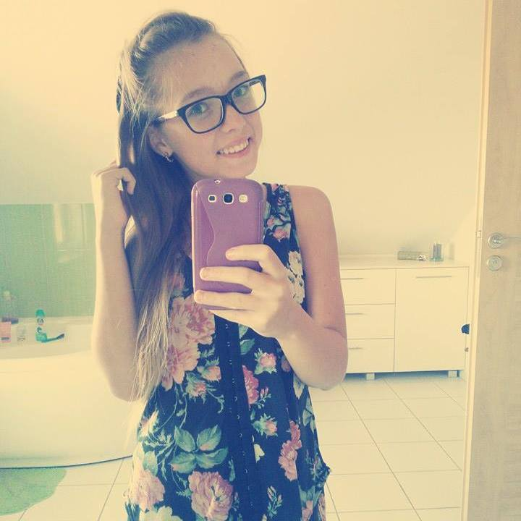
Autorės nuotrauka
Vestina Klišonytė

Slide 17
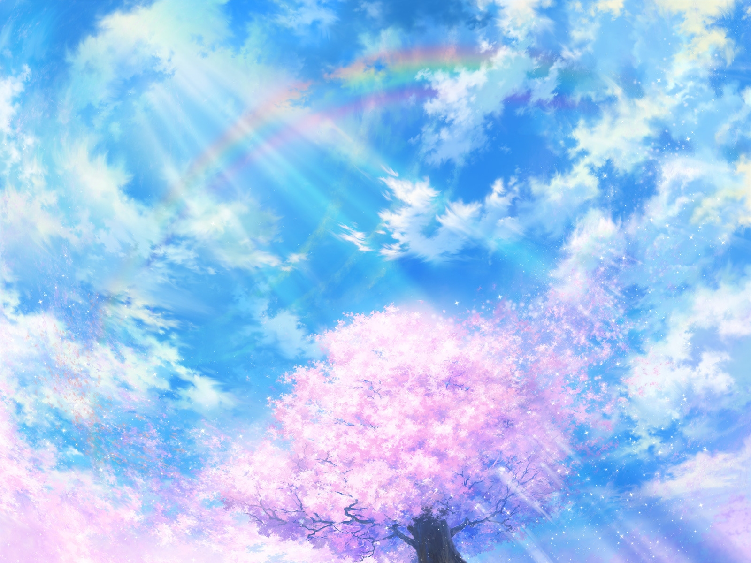
Mėlynam dangaus skliaute,
Vos lietus nustojo lyti
Vaivos juosta nuausta,
Tviska, žėri lyg nauja.

Slide 18
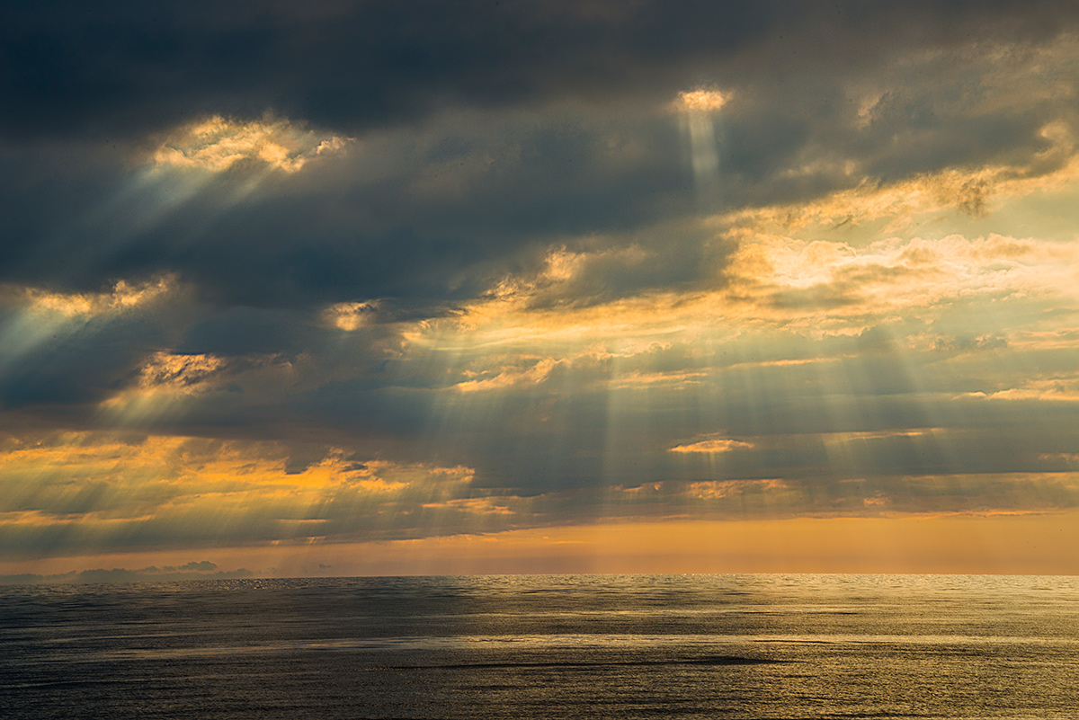
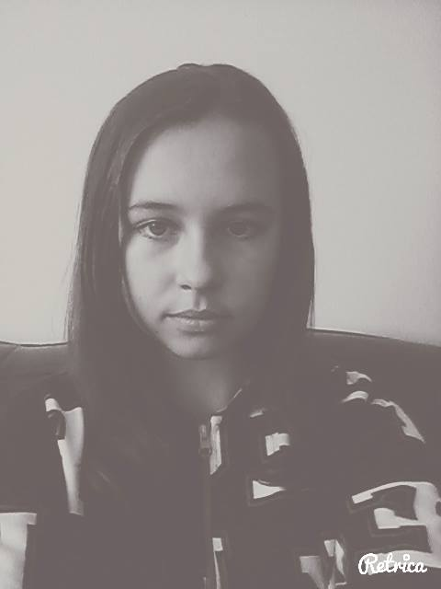
Autorės nuotrauka
Emilija Špokaitė

Slide 19
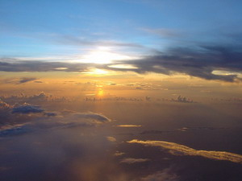
Eilės – yra geriausia, kas galėtų būti tikrų poetų širdyse... Jei jie neeiliuotų, gyvenimas būtų bespalvis. Viskas virstų blankiai matomais, visiškai neįdomiais daiktais, žmonėmis ar net visu pasauliu – visagalės Žemės... ✗

Slide 20
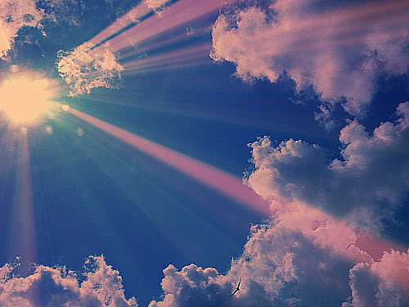
Ei, drauguži! Ar matai?
Pažiūrėki! Kas gi tai?
-Saulės ir lietaus dukra
-Vaivos juosta. -Ji tikra?
Pirmąkart aš ją matau!
Ačiū, drauge, ačiū tau!
Tai stebuklas, tai gražumas!
Toks visų spalvų ryškumas!

Slide 21
Kaip norėčiau būt didesnė,
Kad galėčiau ją paliesti!
Į spalvas aš pasinerčiau –
Gal jos skanios? Paragaučiau...
Oi, žiūrėk, ji tuoj išnyks.
Su manim nepasiliks...

Slide 22
-Neliūdėk, juk piešt gali
Ir dažus gražius turi...
Piešk vaivorykštę, tada
Bus ji tavo - visada!

Slide 23
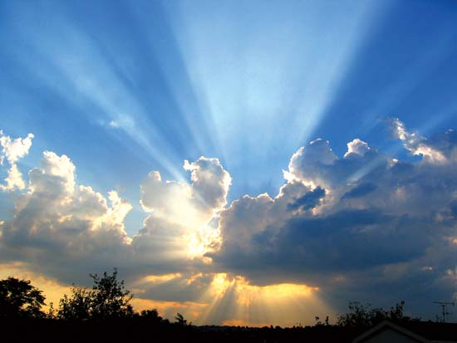
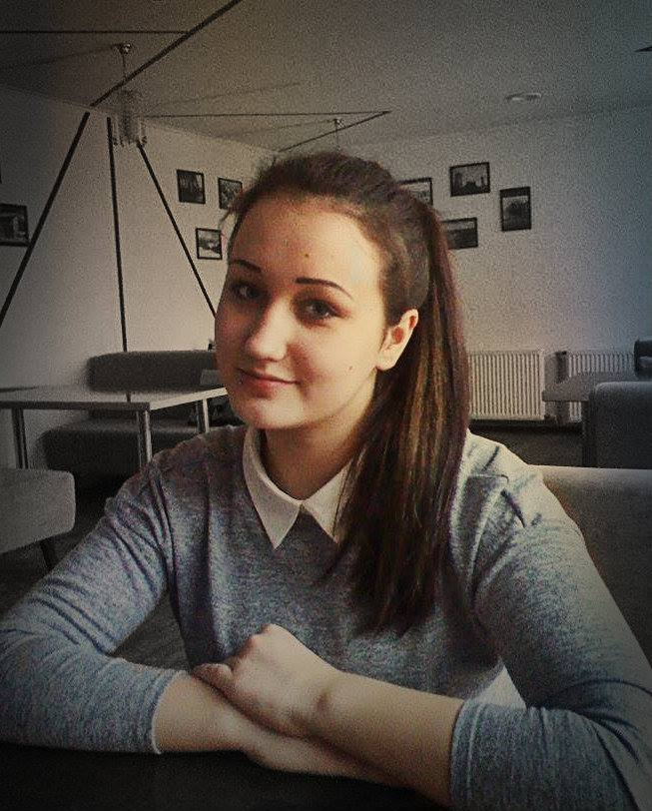
Autorės nuotrauka
Ramūnė Čiupkevičiūtė

Slide 24
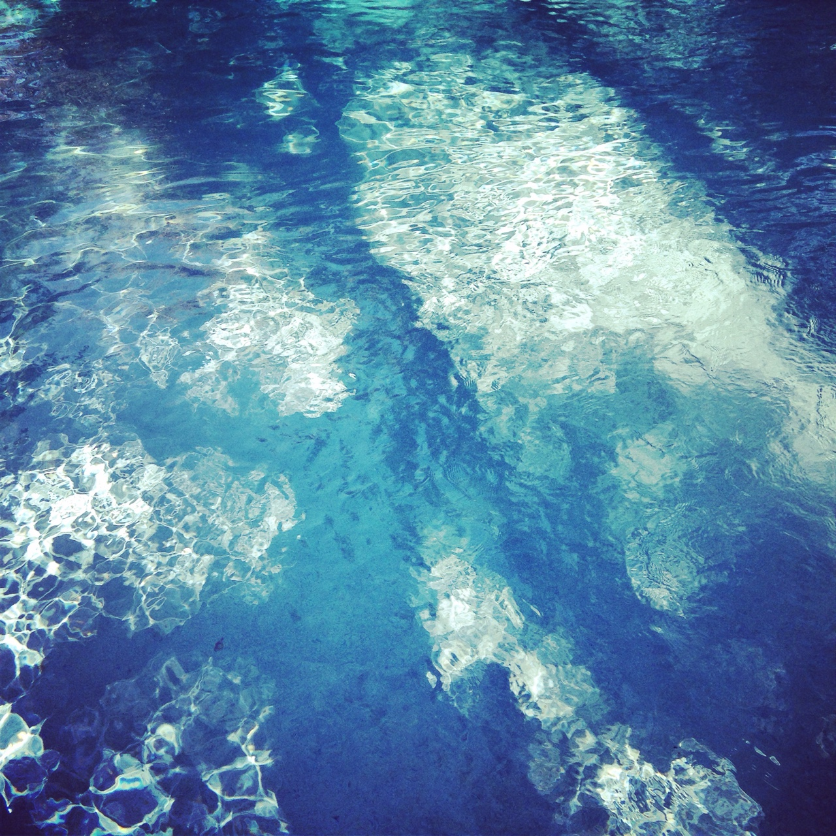
Pačios šviesos nematome. Ji leidžia mums matyti. Mes taip nesižavėtume raudonos rožės grožiu, jei galvotume, kad raudona spalva yra tik apie 700 nanometrų bangos ilgio elektromagnetinės spinduliuotės smegenų interpretacija. Teatro šviesų meistro darbas
geriausia atliktas tada, kai niekas tų šviesų apskritai nepastebi. Jų tikslas – sukurti malonią atmosferą ir nuotaiką. Gal ir kūrėjas sukūrė tokią šviesą, kad jos nepastebėtume.
J.Grigas

Slide 25
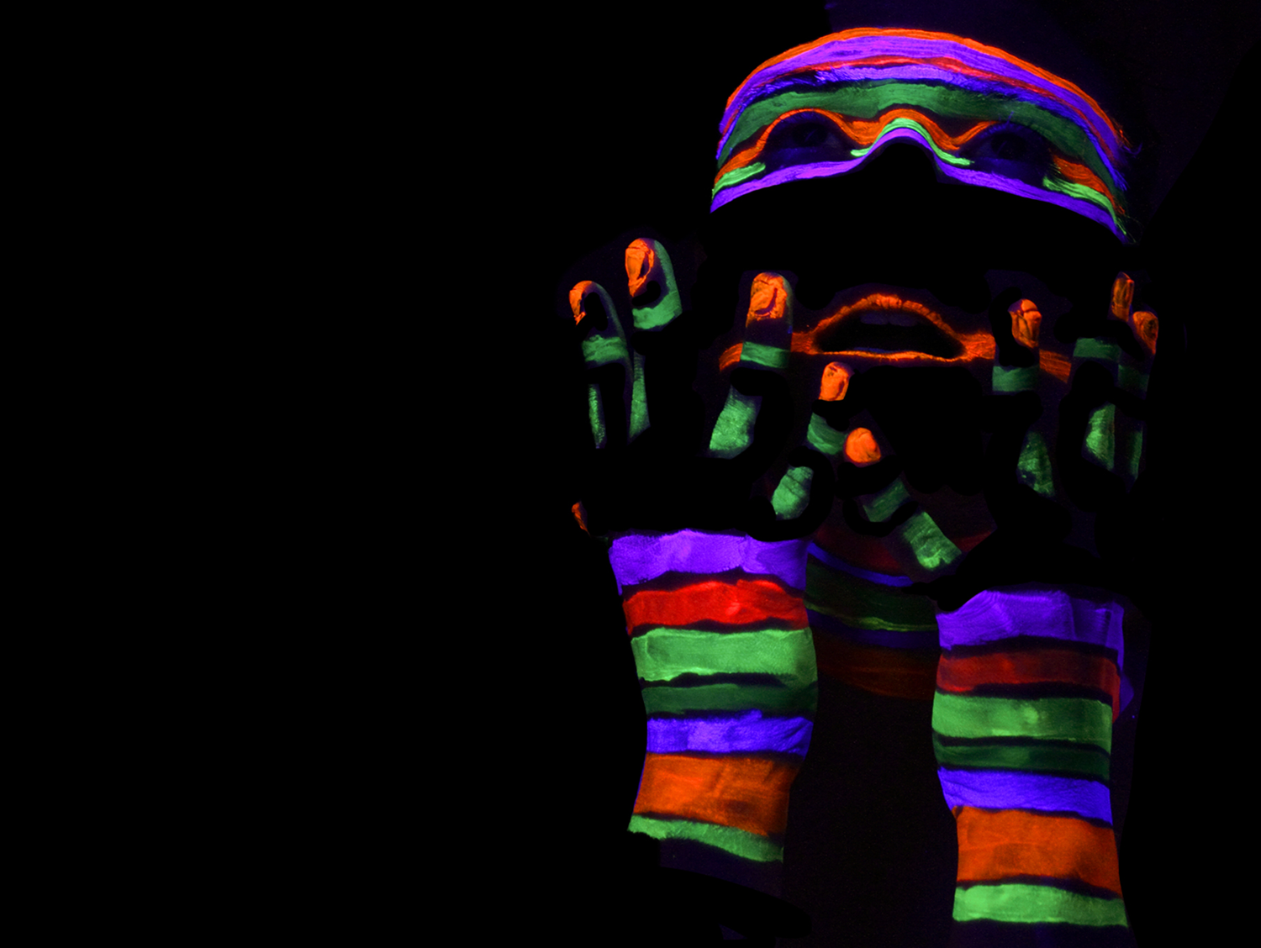
Pažiūrėki! Kas čia daros!
Spalvos liejasi kartu!
Tik pažvelk į šitą gamą!
Man širdy jau neramu...
Jei jos susipyks taip smarkiai
Kaip dar niekada nebuvo?
Visad bus tamsu mūs Žemėj,
Visi žmonės bus paniurę!

Slide 26
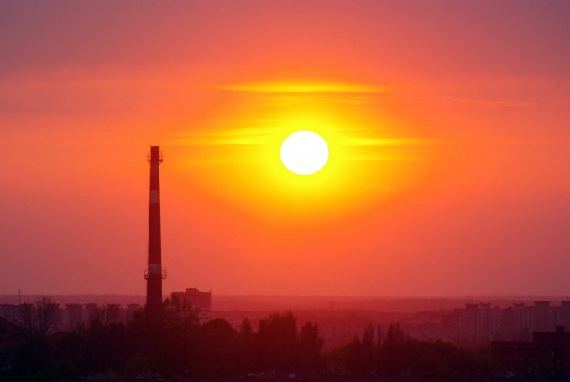
Spalva
Spalva tai pojūtis, kurį žmogui formuoja specifinė spalvinės regos sistemos organizacija. Kintant bangos ilgiui, viena spalva nepastebimai pereina į kitą ir, kad ir kaip mes bebūtume akyli, nerasime tikslios ribos tarp vienos ir kitos spalvos. Na, o kūrybos profesoriai pasakytų, kad:
Spalva – tai eilių veidas. Kuo gražiau ir švelniau bus apžaista, tuo labiau tekstas bus spalvingesnis.

Slide 27

(Jei esate įjungę viso ekrano režimą, jį išjunkite ir 2 kartus spustelėkite ant filmuko pavadinimo)

Slide 28
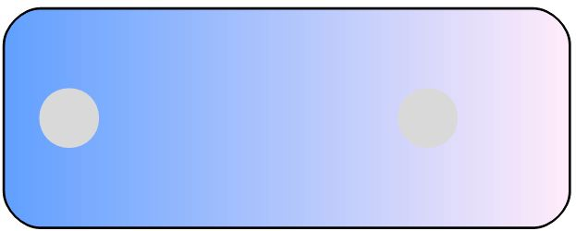
Bandymas
Ar vienoda spalva?
Jeigu spalva yra tai, kas patenka į mūsų akis, tada objektus, kurie skleidžia arba atspindi tą pačią spalvą turėtumėme matyti vienodai. Ar visuomet taip yra?
Pilki skrituliai yra visiškai vienodų spalvų, tačiau vienas jų atrodo šviesesnis, o kitas – tamsesnis. Taip yra dėl to, jog mūsų regos sistema vertindama objekto spalvą, jį lygina su fonu.
IŠVADA: tamsiame fone spalvos atrodo šviesesnės, negu šviesiame.

Slide 29
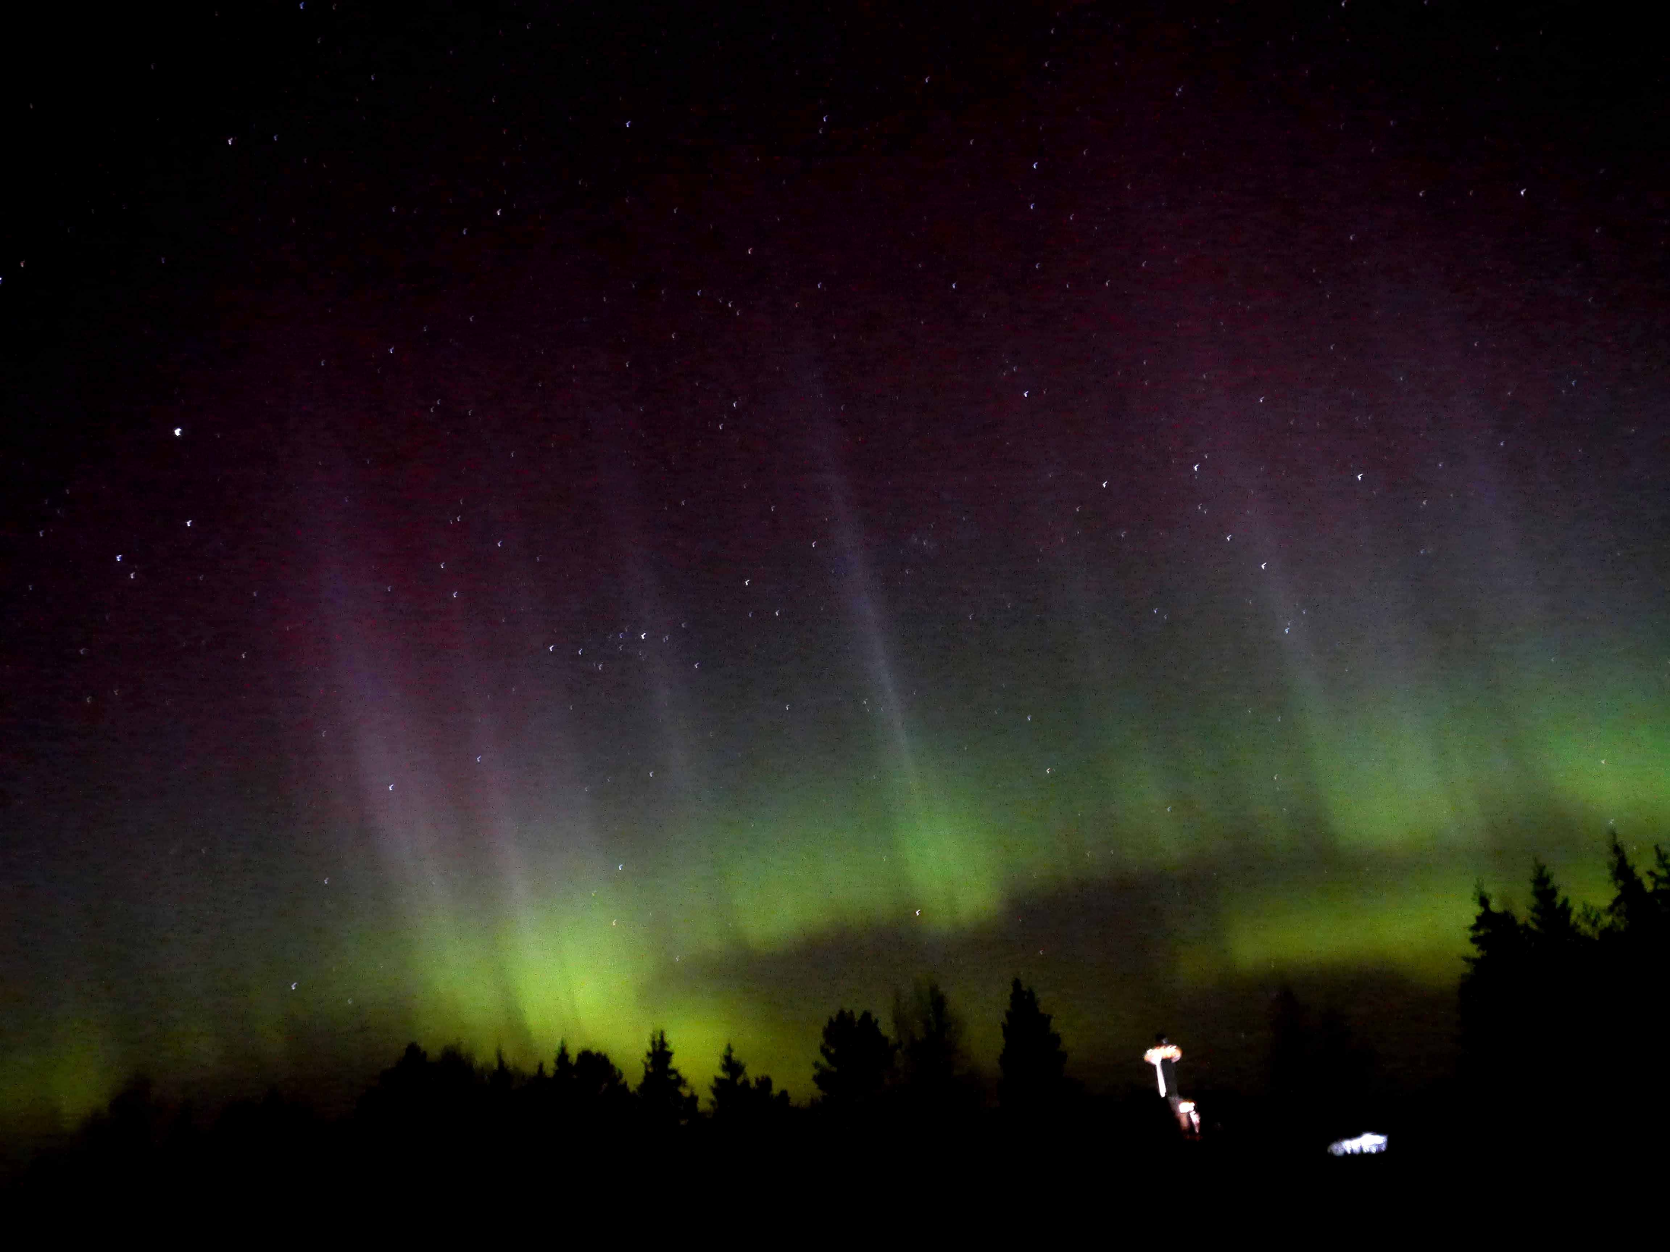
Sniegena, sniegenėle,
Vai kas tau pasiuvo
Tokią raudoną prijuostėlę?
Kaip šermukšnio uogą,
Kaip rožės lapelį,
Kaip aušros spindulėlį?
Janina Degutytė.

Slide 30
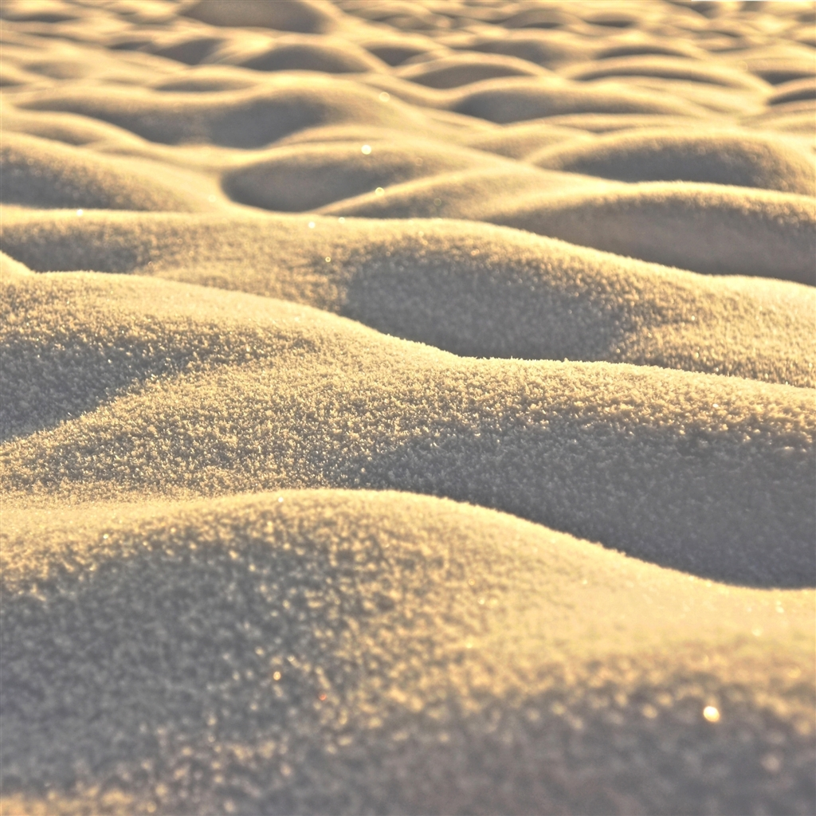
Jis – kitoks nei visi kiti...
Jis neleidžia jokio garso...
Tyliai, tyliai rodo laiką
Gaila, kad dažniausiai vasarą
Jis – be Saulės neištvertų
Štormai, audros ir tsunamiai
Jam senokai nedraugai...
Vėjas daro mažą žalą,
Bet jam tinka aitvarai!

Slide 31
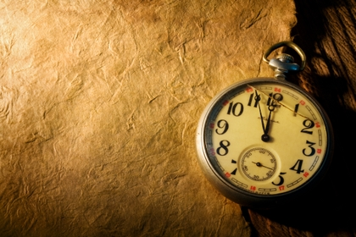
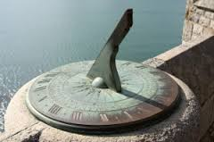
Saulės laikrodis – prietaisas laikui matuoti pagal Saulės padėtį. Dažniausiai įrengiamas ant pastato sienos, tačiau pirmiesiems saulės laikrodžiams buvo specialiai statomos kolonos ar obeliskai. Silpnoji saulės laikrodžių savybė – laikas rodomas tik esant saulėtam orui.

Slide 32

Jis kietesnis, nei akmuo...
Skelbiamas – brangiausiu.
Įdomybių kupinas.
Žėri – visom spalvom.
Ar jau žinot kas tai bus?
Taip, tai deimantas gražusis!

Slide 33
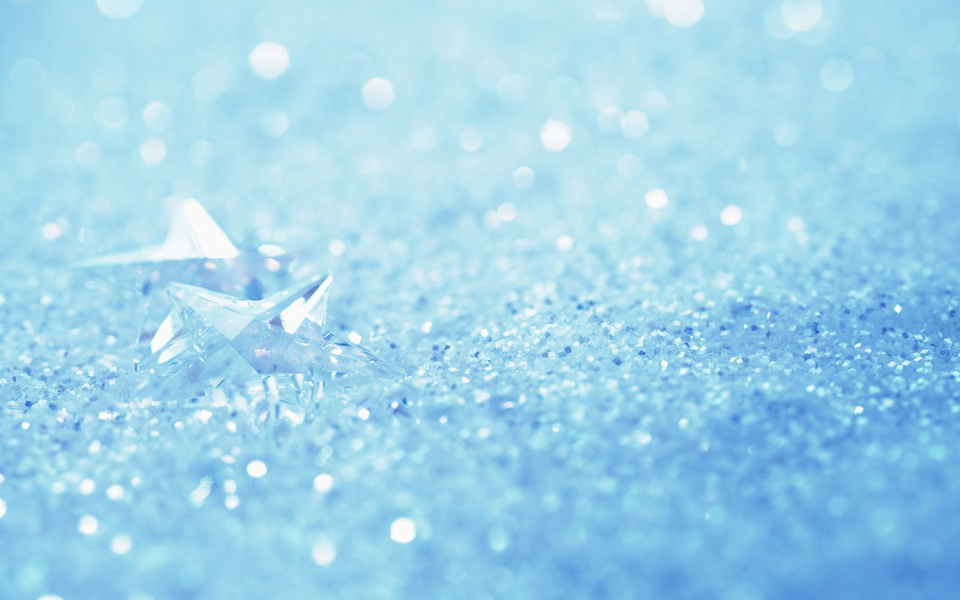
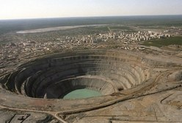
Deimanto šlifavimas yra vienas pagrindinių aspektų suteikiančių deimantui jo blizgesį, spindesį ir žėrėjimą.
Blizgesys- tai šviesos kiekis, kurį atspindi deimantas.
Žėrėjimą apibūdina kaip deimantas išsklaido šviesą ir kaip jis atspindi įvairius spalvų spektrus.
Spindesys (žaižaravimas), apibrėžia kaip deimantas žaižaruoja kai jį suki aplink šviesos šaltinį. Kai šviesa patenka į deimantą ji yra laužiama ir atspindima atgal vaivorykštės spalvomis.
Jakutijoje esantis deimantų karjeras „Mir“

Slide 34
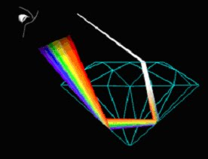
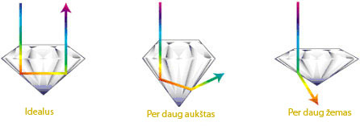
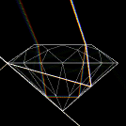
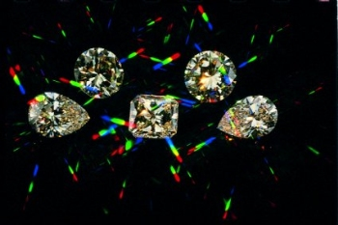
Bandymas
Šviesos lūžis. Spektro susidarymas

Slide 35
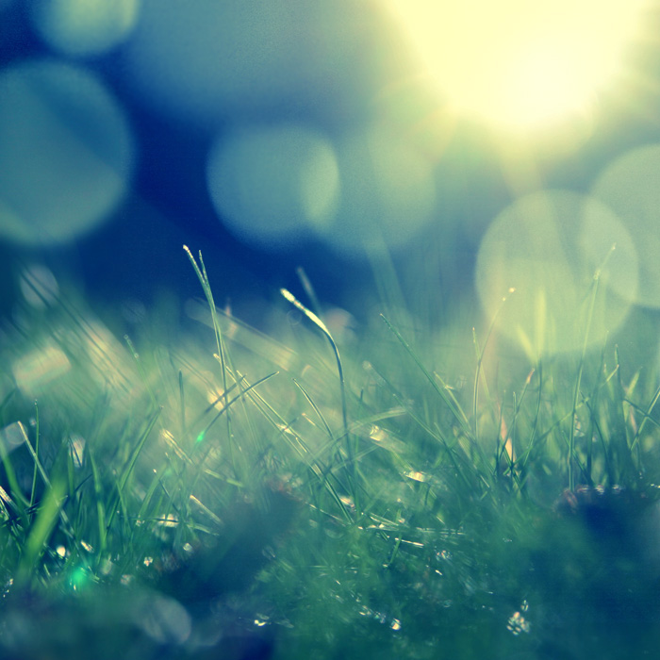
Tai įdomu!
Dvigubi Tatuino planetos saulėtekiai, matyti legendiniuose "Žvaigždžių karuose" – jau nebe stebuklas. Mat vos už 136 šviesmečių nuo Žemės astronomai Avino žvaigždyne atrado planetą 30 Ari, kurios danguje pateka ne 2, ne 3, o net 4 saulės!

Slide 36
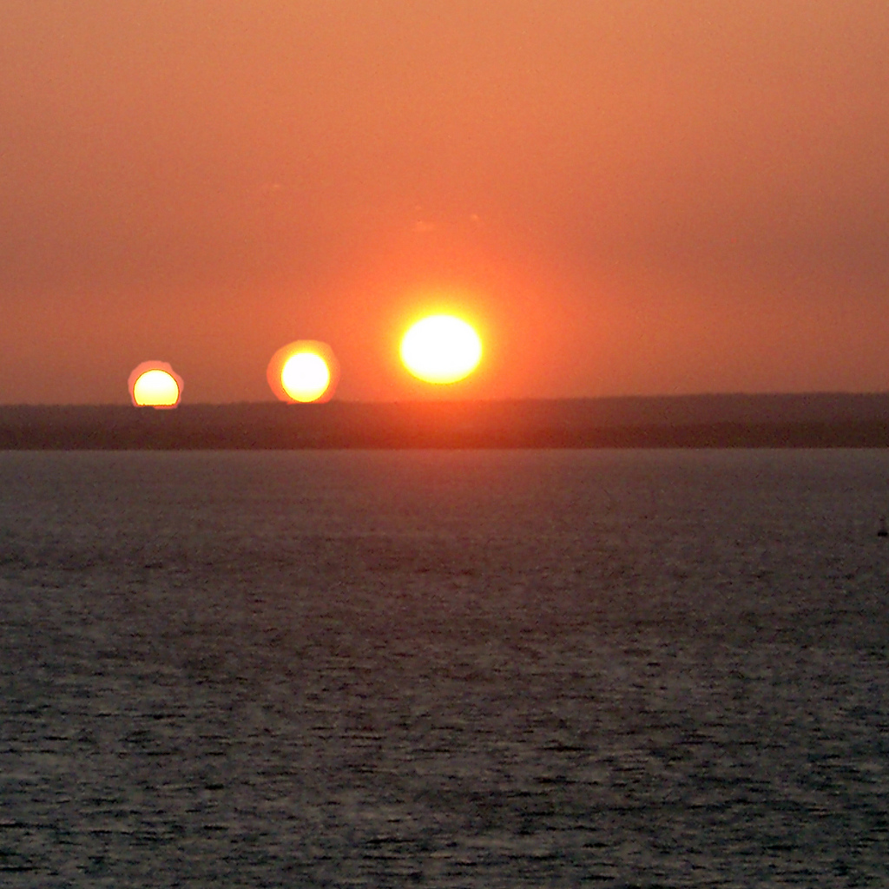
Vaizdas ryte iš Tatuino planetos

Slide 37
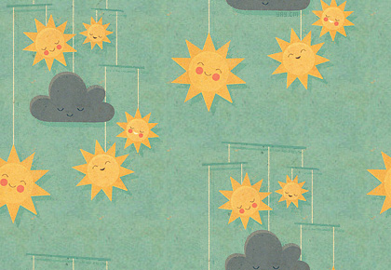
Su žvaigždėmis keliauju
Po savo melsvą dangų,
Po savo svajų šalį
Ir atvirus man langus
Su saule aš skrajoju
Aplink visą pasaulį.
Tik retkarčiais sustoju
Ir realiai galvoju...
I. Petkevičiūtė

Slide 38
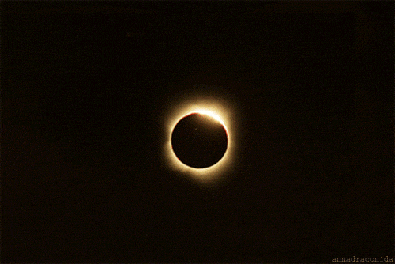

Slide 39
Meno bandymas
Šviesos ir šešėlio efektai scenoje
Rekvizitai scenoje – pavojus ant jos esantiems artistams. Prancūzų šokėjų trupė, pasivadinusi Adrienu M ir Claire B, su šia problema nesusiduria. Pasirodymus jie kuria pasitelkdami šviesos protekcijų technologiją. Ji padeda scenoje sukurti fantastinių vaizdų ir formų, su kuriomis šokėjai gali sąveikauti nevaržydami savo erdvės.
https://www.youtube.com/watch?v=at5LWLB1RLM
https://www.youtube.com/watch?v=Fy0Qur929bM
Kita trupė iš Vengrijos labai išmaniai naudoja ne šviesos, o tamsos efektus.

Slide 40
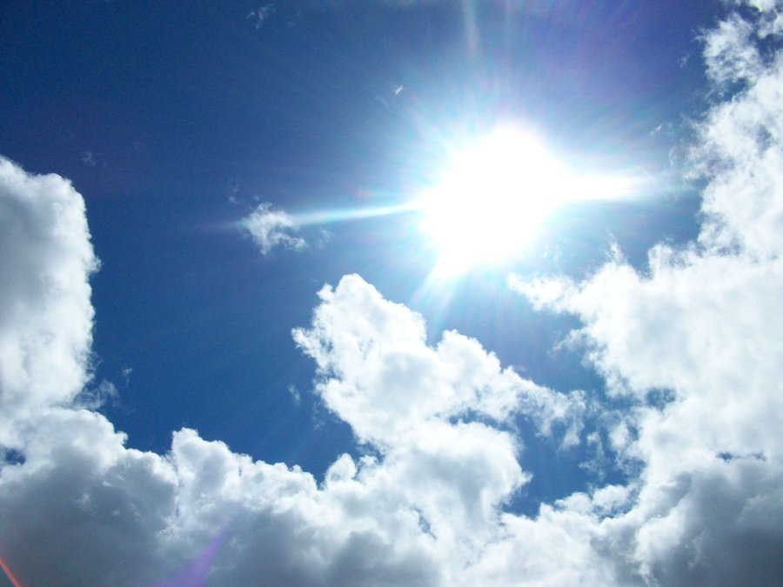
Pasitikrink

Slide 41







Kurie iš šių paveikslėlių yra gamtiniai, o kurie dirbtiniai šviesos šaltiniai?

Slide 42

Išsprendę kryžiažodį, paryškintame stulpelyje perskaitysite jo pavadinimą.


Slide 43
Kryžiažodžio atsakymai:
Žvakė
Saulė
Skaidrusis
Šviesa
Geltona
Spektras
Žydra
Degtukas
Šešėlis
Atspindys
Mėnulis
Jei paryškintame stulpelyje gavote atsakymą VAIVORYKŠTĖ , atsakėte TEISINGAI!

Slide 44

Testas
(Spustelėkite ant varianto, jei galvojate, kad šis atsakymas teisingas)

Slide 45


Pagal ką nustatoma deimanto vertė?
Jame žaidžiančią šviesą ir spalvas;
Grožį;
Pasiūlą;
Tūrį.

Slide 46
Kurie iš šių šviesos šaltinių TIK gamtiniai?
Jonvabalis, švyturys, lempa;
Mėnulis, žvakė, žvaigždė;
Žibintuvėlis, fejerverkai, ugnis;
Jonvabalis, žaibas, Saulė.

Slide 47
Kas yra Saulė?
Planeta;
Žvaigždė;
Veneros palydovas;
Jupiterio palydovas.

Slide 48
Kodėl mes matome spalvas?
Turime akis;
Turime akis, o smegenys apdoroja nervais iš jų gaunamą informaciją;
Daiktai spalvoti;
Spalvos įprogramuotos į akis.

Slide 49

Kaip žmonės naudoja šešėlius pramogoms?
Šešėlių teatrams neįdomioje pamokoje;
Niekas nesidomi šešėliais;
Gąsdina vaikus;
Sukuria efektingus šokio ir teatro šou.

Slide 50
Koks pagrindinis saulės laikrodžio trūkumas?
Nėra laikrodžio rodyklių;
Naktį nefunkcionuoja;
Nepatogu nešiotis;
Mėnulio šešėlis uždengia skaičius.

Slide 51
Ar galėtume naudoti Saulės laikrodį Tatuino planetoje?
Taip, nes ten pateka net 4 Saulės, apšvietimas būtų tiesiog tobulas!
Ne, nes susidarytų ne vienas šešėlis.
Nežinau.

Slide 52

Literatūros, foto šaltiniai
https://www.google.com/imghp?hl=lt&gws_rd=ssl
http://antwerpdiamondsblog.com/category/diamonds/page/3/
http://www.technologijos.lt/n/mokslas/fizika/S-26778/straipsnis/Kas-yra-spalva??l=2&p=1
http://dusafyrai.weebly.com/deimantai.html
http://www.technologijos.lt/n/mokslas/astronomija_ir_kosmonautika/S-28706/straipsnis/9-idoms-faktai-apie-Saules-sistema?l=2&p=1
http://www.technologijos.lt/n/mokslas/fizika/S-24082/straipsnis/Idomioji-fizika-Kokia-yra-sviesos-prigimtis-ir-kaip-mes-ja-suvokiame??l=2&p=1
http://www.delfi.lt/pramogos/muzika/sokejai-ant-scenos-isdarineja-neitiketinus-dalykus-su-sviesa.d?id=67609746#ixzz3WH7I6sUK
http://www.straipsniai.lt/poezija/saule
http://www.fmf.lt/ft/studiju-programos/taikomoji-fizika/S-25147/straipsnis/Zvilgsnis-i-sviesa:-bangos-daleles-informacija?p=1

Slide 53


Eiliuotų minčių bei skaidrių autorės nuotrauka

Slide 54

Ačiū už dėmesį!

